Slide 1

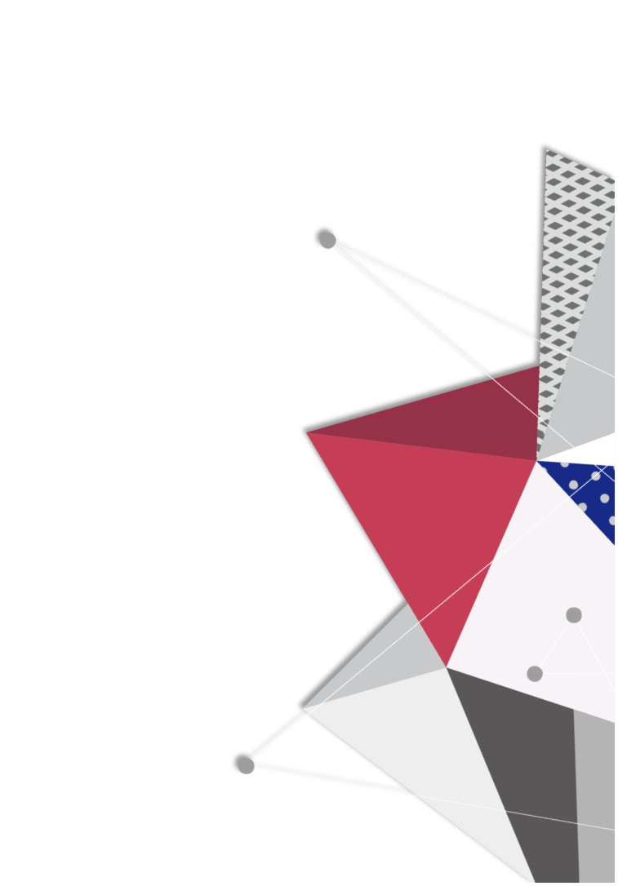

基于最大化F1值学习的平衡
数据集分类算法研究
答辩人：姜嘉尧
导师：张春慨
日期：2016年12月1日

Slide 2
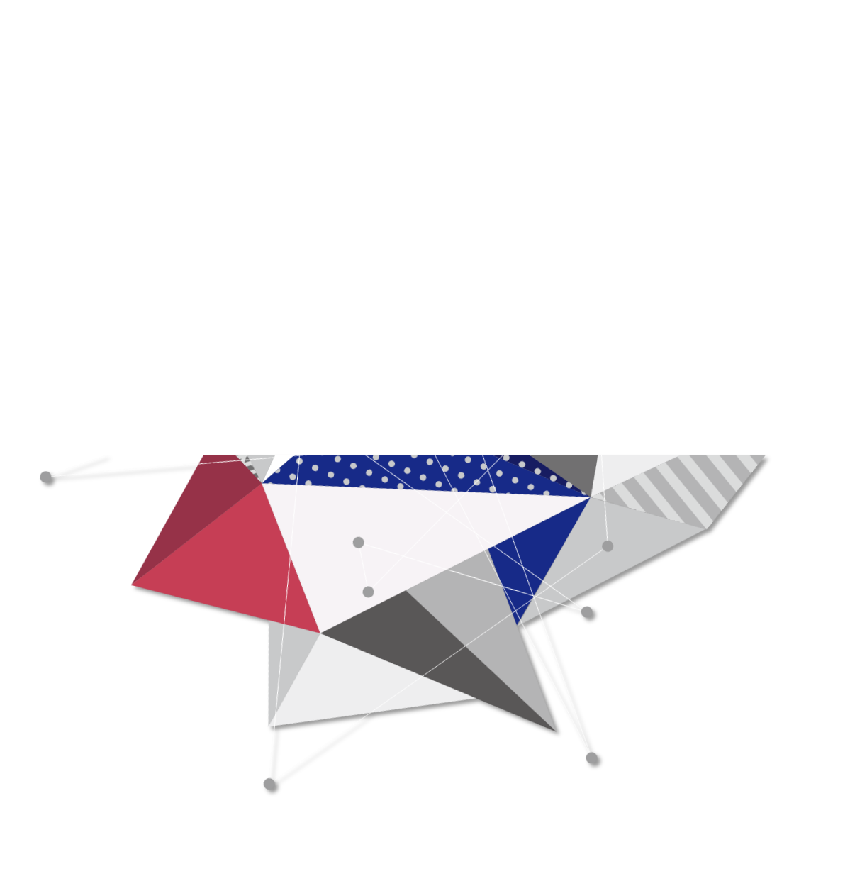
课题背景与意义
Background and Significance
主要研究内容
Research Content
目录
实验设计与结果
outline
Experiment Design and Result
结论
Conclusion

Slide 3

课题背景与意义
Background and Significance
少数类相对重要
主要研究内容
Research Content
经典分类算法效果差
实验设计与结果
Experiment Design and Result
现实中的算法应用
-信用卡欺诈检测
-网络入侵检测
-医疗检测
结论
Problems

Slide 4
课题背景与意义
Contents and Schedule
不平衡数据集分类结果评价标准
主要研究内容
Research Content
不平衡数据集分类过程中存在的问题
-传统机器学习方法
-经典不平衡数据集处理方法
不平衡数据集分类方法
实验设计与结果
Experiment Design and Result
最大化F1值学习的不平衡数据集分类方法
结论
Conclusion

Slide 5
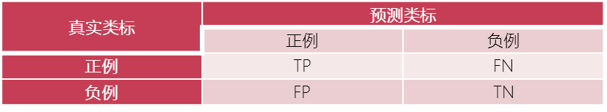
不平衡数据集分类结果评价标准
混淆矩阵
全局准确率
G-measure
真阳率、召回率
A-mean
真阴率
F-measure
精确率
Notes:
介绍不平衡评价标准 顺便介绍其合理性

Slide 6




不平衡数据集分类问题难点
传统分类方法
经典不平衡策略
独立同分布
重采样法
认为真实空间与训练空间中每一个样本均为独立同分布
通过设定采样策略来训练数据集中的少数类样本或减少多数类样本。
归纳偏置的总结
集成学习法
通过训练数据训练归纳偏置来对未知样本进行预测
通过将多数类样本根据少数类数目分割为多个集合，或者如Adaboost类的提升算法。

Slide 7
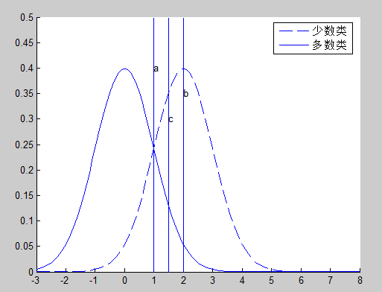
不平衡数据集分类问题难点及算法基本思想
传统分类方法
独立同分布
认为真实空间与训练空间中每一个样本均为独立同分布
归纳偏置的总结
通过训练数据训练归纳偏置来对未知样本进行预测

Slide 8
不平衡数据集分类问题难点及算法基本思想
经典不平衡策略
重采样法
通过设定采样策略来训练数据集中的少数类样本或减少多数类样本。
集成学习法
通过将多数类样本根据少数类数目分割为多个集合，或者如Adaboost类的提升算法。

Slide 9
不平衡数据集分类问题难点及算法基本思想
训练集
平衡态
平衡态
训练
传统机器学习
评价
根据损失更新权值
计算不平衡损失
经典不平衡数
据集处理方法
本文不平衡
处理方法

Slide 10
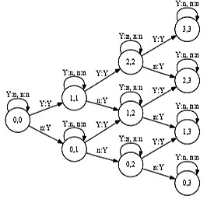
最大化F1值分类过程
求解问题：
(1)搜索空间分解
(2)期望求解
和

Slide 11
基于最大化F1值分类过程的神经网络
损失策略：
训练集
分析：
训练
最大化F1分类
本质：1、降低了高置信率样本的误差，提高边界样本的
重要程度
2、每次迭代都优化当前状态下的最优F1值期望
问题：1、时间复杂度高
2、存在样本误差损失
对比目标输出

Slide 12
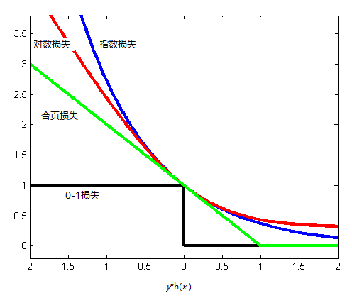
损失最小化学习
传统机器学习方法：
整体损失最小化：
不平衡数据集学习目标：

Slide 13
损失函数构建
F1值转换：
Sigmod神经网络特性：
期望求解：

Slide 14
迭代过程
输出节点：
隐藏节点：

Slide 15
实验结果-数据集介绍
序号 | 数据集 | 样本个数 | 少数类比例 | 属性个数
1 | YEAST | 1484 | 12.60% | 8
2 | Abalone | 4177 | 8.02% | 8
3 | Glass | 214 | 23.83% | 10
4 | Breast Canser | 699 | 34.50% | 9
5 | Vehicle Silhouettes | 946 | 23.43% | 18
6 | Haberman | 305 | 26.47% | 3
7 | Ecoli | 335 | 2.69% | 7
8 | Credit | 30000 | 22.12% | 24

Slide 16
实验结果-与传统机器学习方法
数据集 | 算法 | 评价标准
 |  | 召回率 | 准确率 | %Acc | F1 | A-mean | G-measure
1 | SVM | 0.373 | 0.958 | 0.920 | 0.537 | 0.938 | 0.938
 | ANN | 0.589 | 0.769 | 0.931 | 0.667 | 0.858 | 0.853
 | MVC-ANN | -- | -- | -- | -- | -- | --
 | ML-ANN | 0.789 | 0.913 | 0.964 | 0.846 | 0.942 | 0.941
2 | SVM | 0.000 | 0 | 0.920 | 0 | 0.460 | 0
 | ANN | 0.245 | 0.626 | 0.928 | 0.352 | 0.782 | 0.766
 | MVC-ANN | -- | -- | -- | -- | -- | --
 | ML-ANN | 0.636 | 0.535 | 0.926 | 0.581 | 0.751 | 0.720
3 | SVM | 0.941 | 0.923 | 0.967 | 0.932 | 0.952 | 0.952
 | ANN | 0.804 | 0.872 | 0.925 | 0.837 | 0.906 | 0.906
 | MVC-ANN | 1.000 | 1.000 | 1.000 | 1.000 | 1.000 | 1.000
 | ML-ANN | 1.000 | 1.000 | 1.000 | 1.000 | 1.000 | 1.000
4 | SVM | 0.996 | 0.992 | 0.996 | 0.994 | 0.995 | 0.995
 | ANN | 0.996 | 0.972 | 0.989 | 0.984 | 0.985 | 0.985
 | MVC-ANN | 0.996 | 0.979 | 0.991 | 0.988 | 0.989 | 0.989
 | ML-ANN | 1.000 | 0.988 | 0.996 | 0.994 | 0.994 | 0.994
数据集 | 算法 | 评价标准
 |  | 召回率 | 准确率 | %Acc | F1 | A-mean | G-measure
5 | SVM | 0.960 | 0.964 | 0.982 | 0.962 | 0.976 | 0.976
 | ANN | 0.914 | 0.978 | 0.975 | 0.945 | 0.976 | 0.976
 | MVC-ANN | 0.980 | 0.995 | 0.994 | 0.987 | 0.994 | 0.994
 | ML-ANN | 1.000 | 0.990 | 0.998 | 0.995 | 0.995 | 0.995
6 | SVM | 0.432 | 0.921 | 0.840 | 0.588 | 0.875 | 0.873
 | ANN | 0.556 | 0.938 | 0.873 | 0.698 | 0.899 | 0.898
 | MVC-ANN | 0.519 | 0.646 | 0.797 | 0.575 | 0.742 | 0.736
 | ML-ANN | 0.827 | 0.532 | 0.761 | 0.647 | 0.727 | 0.700
7 | SVM | 0.667 | 1.000 | 0.991 | 0.800 | 0.995 | 0.995
 | ANN | 0.889 | 1.000 | 0.997 | 0.941 | 0.998 | 0.998
 | MVC-ANN | 0.889 | 1.000 | 0.997 | 0.941 | 0.998 | 0.998
 | ML-ANN | 0.889 | 1.000 | 0.997 | 0.941 | 0.998 | 0.998
8 | SVM | -- | -- | -- | -- | -- | --
 | ANN | 0.418 | 0.631 | 0.817 | 0.503 | 0.740 | 0.732
 | MVC-ANN | -- | -- | -- | -- | -- | --
 | ML-ANN | 0.526 | 0.559 | 0.803 | 0.542 | 0.713 | 0.696

Slide 17
实验结果-与经典不平衡算法
 |  | 评价标准
数据集 | 算法 | 召回率 | 准确率 | %Acc | F1 | A-mean | G-measure
 |  | 评价标准
数据集 | 算法 | 召回率 | 准确率 | %Acc | F1 | A-mean | G-measure
1 | SMOTE | 0.784 | 0.714 | 0.934 | 0.747 | 0.842 | 0.832
 | AD | 0.724 | 0.709 | 0.929 | 0.717 | 0.835 | 0.825
 | SSVM | 0.789 | 0.545 | 0.891 | 0.645 | 0.756 | 0.726
 | SCL | 0.724 | 0.709 | 0.929 | 0.717 | 0.835 | 0.825
 | MVC-ANN | -- | -- | -- | -- | -- | --
 | ML-ANN | 0.789 | 0.913 | 0.964 | 0.846 | 0.942 | 0.941
2 | SMOTE | 0.881 | 0.264 | 0.794 | 0.406 | 0.626 | 0.511
 | AD | 0.322 | 0.522 | 0.922 | 0.399 | 0.732 | 0.701
 | SSVM | 0.505 | 0.470 | 0.915 | 0.486 | 0.713 | 0.670
 | SCL | 0.337 | 0.326 | 0.891 | 0.331 | 0.634 | 0.554
 | MVC-ANN | -- | -- | -- | -- | -- | --
 | ML-ANN | 0.636 | 0.535 | 0.926 | 0.581 | 0.751 | 0.720
3 | SMOTE | 0.980 | 0.980 | 0.991 | 0.980 | 0.987 | 0.987
 | AD | 0.922 | 0.922 | 0.963 | 0.922 | 0.949 | 0.948
 | SSVM | 0.980 | 0.980 | 0.991 | 0.980 | 0.987 | 0.987
 | SCL | 0.824 | 0.913 | 0.939 | 0.866 | 0.930 | 0.930
 | MVC-ANN | 1.000 | 1.000 | 1.000 | 1.000 | 1.000 | 1.000
 | ML-ANN | 1.000 | 1.000 | 1.000 | 1.000 | 1.000 | 1.000
5 | SMOTE | 1.000 | 0.990 | 0.998 | 0.995 | 0.995 | 0.995
 | AD | 0.995 | 1.000 | 0.999 | 0.997 | 0.999 | 0.999
 | SSVM | 0.960 | 0.965 | 0.982 | 0.962 | 0.976 | 0.976
 | SCL | 0.960 | 1.000 | 0.991 | 0.979 | 0.994 | 0.994
 | MVC-ANN | 0.980 | 0.995 | 0.994 | 0.987 | 0.994 | 0.994
 | ML-ANN | 1.000 | 0.990 | 0.998 | 0.995 | 0.995 | 0.995
6 | SMOTE | 0.444 | 0.474 | 0.722 | 0.459 | 0.639 | 0.617
 | AD | 0.803 | 0.884 | 0.925 | 0.841 | 0.910 | 0.910
 | SSVM | 0.600 | 0.667 | 0.815 | 0.632 | 0.764 | 0.758
 | SCL | 0.790 | 0.566 | 0.784 | 0.660 | 0.739 | 0.719
 | MVC-ANN | 0.519 | 0.646 | 0.797 | 0.575 | 0.742 | 0.736
 | ML-ANN | 0.827 | 0.532 | 0.761 | 0.647 | 0.727 | 0.700
7 | SMOTE | 0.889 | 0.667 | 0.985 | 0.762 | 0.832 | 0.815
 | AD | 0.889 | 0.571 | 0.979 | 0.696 | 0.784 | 0.755
 | SSVM | 0.889 | 0.615 | 0.982 | 0.727 | 0.806 | 0.783
 | SCL | 0.889 | 1.000 | 0.997 | 0.941 | 0.998 | 0.998
 | MVC-ANN | 0.889 | 1.000 | 0.997 | 0.941 | 0.998 | 0.998
 | ML-ANN | 0.889 | 1.000 | 0.997 | 0.941 | 0.998 | 0.998
8 | SMOTE | 0.508 | 0.564 | 0.804 | 0.534 | 0.714 | 0.698
 | AD | 0.316 | 0.697 | 0.818 | 0.435 | 0.764 | 0.761
 | SSVM | -- | -- | -- | -- | -- | --
 | SCL | 0.677 | 0.417 | 0.720 | 0.516 | 0.653 | 0.609
 | MVC-ANN | -- | -- | -- | -- | -- | --
 | ML-ANN | 0.467 | 0.581 | 0.808 | 0.518 | 0.719 | 0.706
4 | SMOTE | 0.996 | 0.972 | 0.989 | 0.984 | 0.985 | 0.985
 | AD | 0.934 | 0.953 | 0.961 | 0.943 | 0.959 | 0.959
 | SSVM | 0.971 | 0.951 | 0.972 | 0.961 | 0.967 | 0.967
 | SCL | 0.946 | 0.966 | 0.970 | 0.956 | 0.969 | 0.969
 | MVC-ANN | 0.996 | 0.979 | 0.991 | 0.988 | 0.989 | 0.989
 | ML-ANN | 1.000 | 0.988 | 0.996 | 0.994 | 0.994 | 0.994

Slide 18
实验结果-交叉验证
 |  | 评价标准 |  |  |  |  |  |  |  | 评价标准
数据集 | 算法 | 召回率 | 准确率 | %Acc | F1 | A-mean | G-measure | 数据集 | 算法 | 召回率 | 准确率 | %Acc | F1 | A-mean | G-measure
1 | AD | 0.708 | 0.794 | 0.941 | 0.749 | 0.876 | 0.873 | 5 | AD | 0.833 | 0.778 | 0.905 | 0.805 | 0.863 | 0.859
 | ANN | 0.686 | 0.765 | 0.935 | 0.724 | 0.861 | 0.855 |  | ANN | 0.929 | 0.925 | 0.966 | 0.927 | 0.951 | 0.951
 | SSVM | 0.717 | 0.683 | 0.925 | 0.699 | 0.822 | 0.81 |  | SSVM | 0.928 | 0.905 | 0.961 | 0.916 | 0.941 | 0.941
 | ML-ANN | 0.79 | 0.774 | 0.942 | 0.782 | 0.871 | 0.866 |  | ML-ANN | 0.929 | 0.925 | 0.966 | 0.927 | 0.951 | 0.951
2 | AD | 0.179 | 0.6 | 0.925 | 0.276 | 0.766 | 0.748 | 6 | AD | 0.235 | 0.264 | 0.624 | 0.248 | 0.499 | 0.44
 | ANN | 0.278 | 0.589 | 0.919 | 0.377 | 0.761 | 0.741 |  | ANN | 0.247 | 0.488 | 0.732 | 0.328 | 0.629 | 0.613
 | SSVM | -- | -- | -- | -- | -- | -- |  | SSVM | 0.77 | 0.344 | 0.624 | 0.476 | 0.622 | 0.557
 | ML-ANN | 0.539 | 0.55 | 0.915 | 0.545 | 0.751 | 0.724 |  | ML-ANN | 0.519 | 0.646 | 0.797 | 0.575 | 0.742 | 0.736
3 | AD | 0.922 | 0.839 | 0.939 | 0.879 | 0.907 | 0.904 | 7 | AD | 0.556 | 0.833 | 0.985 | 0.667 | 0.911 | 0.907
 | ANN | 0.882 | 0.849 | 0.935 | 0.865 | 0.906 | 0.904 |  | ANN | 0.778 | 1 | 0.994 | 0.875 | 0.997 | 0.997
 | SSVM | 0.882 | 0.849 | 0.935 | 0.865 | 0.906 | 0.904 |  | SSVM | 0.889 | 0.615 | 0.982 | 0.727 | 0.806 | 0.783
 | ML-ANN | 0.922 | 0.839 | 0.939 | 0.879 | 0.907 | 0.904 |  | ML-ANN | 0.889 | 1 | 0.997 | 0.941 | 0.998 | 0.998
4 | AD | 0.913 | 0.952 | 0.954 | 0.932 | 0.954 | 0.954 | 8 | AD | 0.76 | 0.862 | 0.985 | 0.807 | 1 | 0.64
 | ANN | 0.963 | 0.928 | 0.961 | 0.945 | 0.954 | 0.954 |  | ANN | 0.8 | 0.769 | 0.979 | 0.784 | 1 | 0.64
 | SSVM | 0.962 | 0.909 | 0.954 | 0.935 | 0.944 | 0.944 |  | SSVM | -- | -- | -- | -- | -- | --
 | ML-ANN | 0.975 | 0.918 | 0.961 | 0.946 | 0.952 | 0.952 |  | ML-ANN | 0.8 | 0.87 | 0.984 | 0.833 | 0.96 | 0.63

Slide 19
结论与展望
1、达到了良好的分类准确度，相比于传统方法有所提升，相比于经典不平衡处理方法效果相当
2、算法效率可以接受，时间复杂度较低
1、可以考虑并行算法或者类似于batch方法，或自适应学习率等来加快算法速度
2、考虑建立更准确的F1值期望与权值之间的关系，并实现其快速算法来进一步
提高精确度

Slide 20
THANKS FOR YOUR ATTENTION

Slide 21
主要研究内容
Contents
采样算
法评价
已完成的研究工作
数据划分
收敛性
Completed works
进度安排
对多类别的原始数据划分的合理性存在问题
采样后的评价标准与原始数据不同
Schedule
多神经网络算法的收敛性问题值得深入研究
存在的问题与困难
Problems

Slide 22
data
algorithm
数据重采样
集成学习方法
分别对数据集进行过采样，欠采样以及混合采样方法并用常用的分类器进行分类，最后对分类结果进行评估
分别对Adaboost算法与多神经网络算法进行实验对比与分析，并对结果进行评估.

Slide 23

主要研究内容
Contents
2016 年 3 月 - 2016 年 4 月
对当前算法进行创新与优化
已完成的研究工作
Completed words
2016 年 5 月 –2016 年 7 月
调节算法，完成系统，进行对比试验
进度安排
Schedule
2016 年 8 月 –2016 年 9 月
整理试验结果，算法流程，论文素材
存在的问题与困难
2016 年 9 月 –2016 年 10 月
Problems
完成毕业论文的撰写，准备毕业答辩

